Slide 1
Проблемы и перспективы дистанционного обучения

Slide 2
Дистанционное обучение
Согласно целям Государственной программы РФ «Развитие образования» одним из главных направлений реализации мероприятий государственной политики по обеспечению функционирования и развития всех уровней сферы образования должно стать обеспечение доступности качественного образования.

Slide 3
Преимущества дистанционного обучения
- решить проблему интерактивного общения при взаимодействии учителя и учащихся, учителя и учебной группы, отдельного учащегося и учебной группы;
- обеспечить постоянный контроль за степенью усвоения учебного материала;
- обеспечить учащихся учебными материалами и учебной информацией, хранящимися на разнообразных информационных серверах и в базах данных телекоммуникационных сетей;
- развить у учащихся мастерство самостоятельного обучения, персональной "информационной навигации";

Slide 4
Преимущества дистанционного обучения
- обеспечить вариативное обучение учащихся с помощью смодулированного материала курса по предмету;
- обеспечить гибкое обучение с возможностью индивидуально построенного курса по предмету;
- предоставить возможность учиться всем, независимо от их возраста, способностей, состояния здоровья, занятости, удаленности от центра обучения и т.д.

Slide 5
Проблемы дистанционного обучения
Обучение детей с особыми образовательными потребностями, а также часто болеющих детей;
- Работа с одаренными детьми (индивидуальные дополнительные задания повышенного уровня);
- Оказание помощи учащимся по самостоятельному освоению отдельных тем или разделов школьного курса;
- Оказание помощи по углубленному/профильному изучению интересующих учащихся предметов;

Slide 6
Проблемы и трудности дистанционного обучения
• нормативно-правовые (схема оплаты авторам программ и преподавателям, проводящим занятия с использованием ДОТ);
• педагогические (подготовка новых авторов дистанционных программ и дистанционных преподавателей);
• технические и эргономические (наличие качественного доступа к Интернету);
• психофизиологические (отсутствие рабочего времени на проведение дистанционных занятий в рабочее время, большая загруженность преподавателя текущей

Slide 7
Проблемы и трудности дистанционного обучения
• соблюдение баланса доступность-качество образования;
• необходимость адаптации преподавателя к дистанционной форме педагогической деятельности с точки зрения его технических, методических и психологических умений и навыков;
• повышение мотивации обучения;
• создание благоприятного психологического климата при проведении обучения;
• соблюдение норм и правил сетевого этикета и норм педагогической этики.

Slide 8
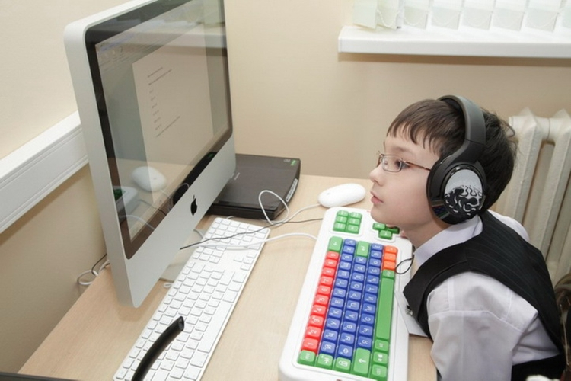
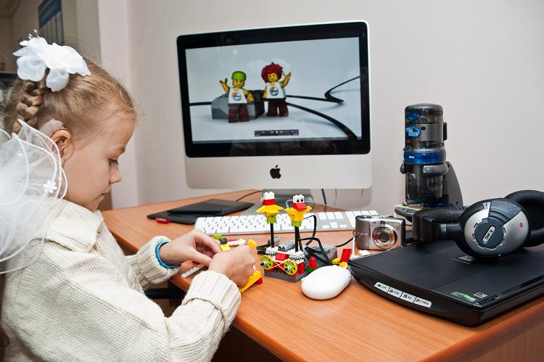
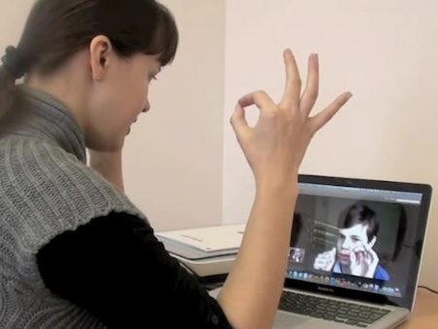
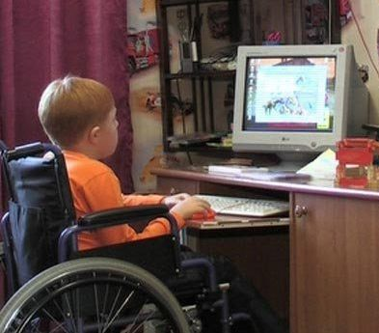

Slide 9
Перспективы дистанционного обучения
Для успешной реализации проекта требуется соблюдение следующих условий: • Дистанционное образование для школьников должно быть представлено в системе; • Должна быть организована единая электронная образовательная среда, которая будет обеспечивать: 1. взаимодействие всех пользователей; 2. хранение, регулярное обновление и систематизацию учебно-методических ресурсов; 3. поддержку участников учебной деятельности с помощью дистанционных технологий; 4. мониторинг дистанционного учебного процесса и его эффективности. • Учебный процесс должен реализовываться на основе учебных планов, адаптированных с позиции количества часов и с учетом специфики организации обучения;

Slide 10
Перспективы дистанционного обучения
• Все учебно-методические материалы должны проходить обязательное рецензирование (профессиональную экспертизу); • Обучение должно сочетать аудиторные и дистанционные занятия, самостоятельную работу учащихся, а также включать традиционные учебно-методические материалы; • Необходимо учитывать индивидуальные особенности каждого учащегося; • Учебный процесс должен реализовываться на разных режимах (как в режиме online, когда учебные мероприятия и взаимодействие с педагогом проводится в режиме реального времени с использованием ИКТ, так и в режиме отложенного времени, который предоставляет ребенку возможность освоения учебного материала в любое удобное для него время); • Учебный процесс с использованием технологий дистанционного обучения должен обеспечивать высококвалифицированный педагогический коллектив, постоянно повышающий свою квалификацию.

Slide 11
Проблемы и перспективы дистанционного обучения
Представленные условия являются основополагающими и необходимыми при организации дистанционного обучения. Исполнение каждого условия по отдельности не гарантирует успешное обучение, но в целостности они составляют основательную базу для построения продуктивного учебного процесса в школе.

Slide 12
СПАСИБО ЗА ВНИМАНИЕ!!!

